Slide 1
BSP 22 - Fertigungssystem
Perner, Dickbauer, Moser

Slide 2
Problem Fertigungssystem
2 verschieden Produkttypen mit jeweiligen Processing Time Intervallen
1 Maschine
1 Inspektionsstation
2 Queues
1) vor Maschine mit Kapazität 5
2) vor Inspektionsstation mit Kapazität INF

Slide 3
Simulation
Simulation in Sekunden Schritten
Generation von exponential-verteilten ZZ für den Produktrelease in das Fertigungssystem
Produkttypen treten mit bestimmter WK auf
Generation von ZZ im gegeben Produktionsprozessinterval
Fehler treten mit gewisser WK auf

Slide 4
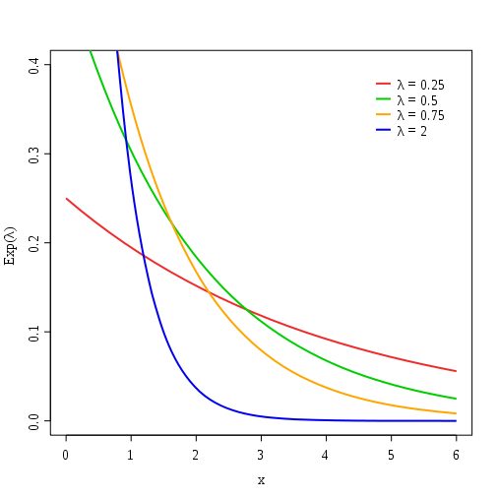
Funktionen -> Produktrelease
Funktion: generate_time_unitl_next_product
Exponentialverteilung:
λ = 4 (Minuten)
erzeuge stetig GV ZZ1 [0,1[
ZZ = - 1/ λ * ln (ZZ1)
Beispiele:
ZZ1 = 0,83
ZZ = -¼ * ln (0,83) → 0,0202 * 60 = 1,212 sek
ZZ 1 = 0,05
ZZ = -1/4 * ln(0,05) → 0,325 * 60 = 19,5 sek

Slide 5
Funktionen → Produkterzeugung und Processing
Funktion: generate_product
erzeugt mittels einer loaded_random_choice Funktion entweder Produtktyp 1 oder 2
Funktion: generate_processing_time
erzeugt gegeben des Produkttyps aus einer random_number_from_interval Funktion eine ZZ ( processing time in Minuten)

Slide 6
Funktionen → Inspektion
Funktion: generate_defect
mit Hilfe von loaded_random_choice
Funktion: generate_inspection_time
mit Hilfe von random_number_from_interval

